Slide 1
Termodynamika
Jana Mattová

Slide 2
Složení látek – kinetická teorie
1. Látky jakéhokoliv skupenství jsou tvořeny částicemi (obvykle myslíme atomy, ionty či molekuly).
2. Částice vykonávají neustálý a neuspořádaný pohyb.
3. Mezi částicemi působí přitažlivé a odpudivé sily s ohledem na vzdálenost mezi nimi.

Slide 3
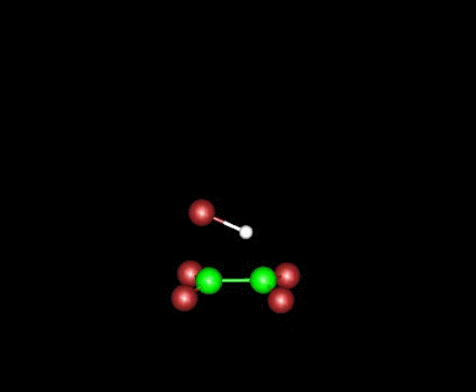
Pohyb částic
Translace
Rotace
Vibrace

Slide 4
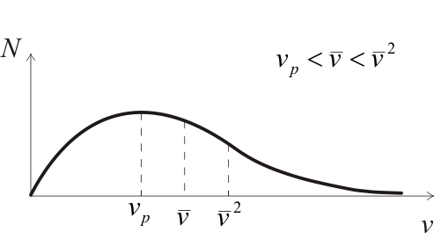

Maxwellovo rozdělení rychlostí
Chaoticky se pohybující částice nemají stejnou rychlost → potřeba „zprůměrování“
Kvadratický průměr rychlostí – střední kvadratická rychlost.
Kinetická energie určitého souboru částic vypočtena pomocí střední kvadratické rychlosti je stejná, jako kinetická energie, kterou bychom skutečně změřili.
$${\overline{v}}^{2}=\frac{N_{1}∙v_{1}^{2}+N_{2}∙v_{2}^{2}+…+N_{i}∙v_{i}^{2}}{N}$$

Slide 5
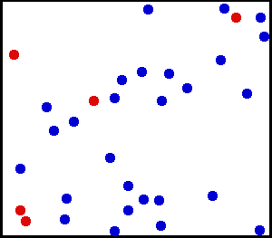






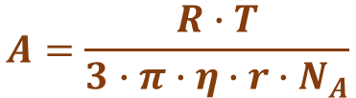

Brownův pohyb
$$\overline{s^{2}} −střední kvadratické posunutí$$
$$A−aktivita Brownova pohybu \left[m^{2}∙s^{−1}\right]$$
$$t−čas$$
$$R−molární plynová konstanta$$
$$T−teplota$$
$$η−dynamická viskozita \left\lfloor kg∙m^{−1}∙s^{−1}\right\rfloor$$
$$r−poloměr kulové částice$$
$$N_{A}−Avogadrova konstanta$$
$$\overline{s^{2}}=A∙t$$
$$A=\frac{R∙T}{3∙π∙η∙r∙N_{A}}$$

Slide 6
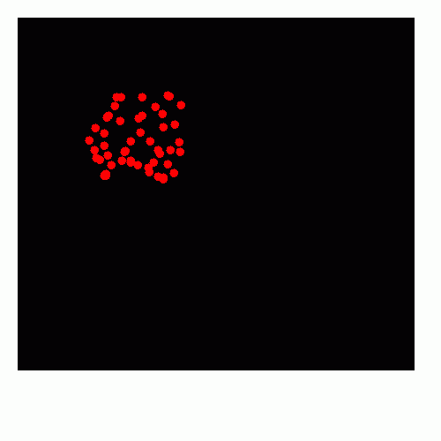
Difuze

Slide 7
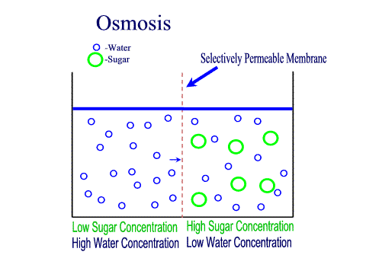
Osmóza

Slide 8
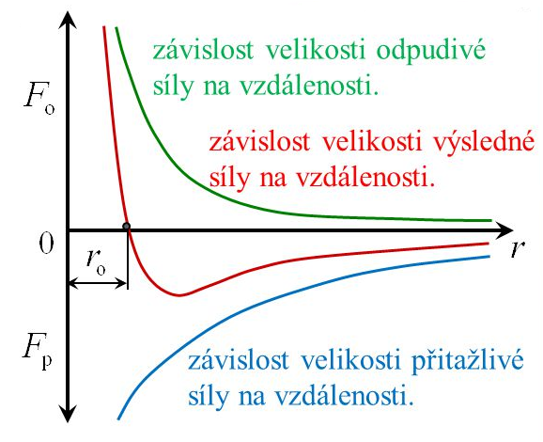
Síly působící mezi částicemi

Slide 9
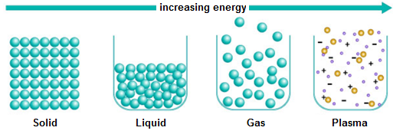
Skupenství látek

Slide 10
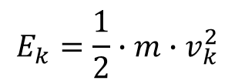

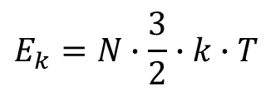
Energie částic
Celková energie částic, tzv. vnitřní energie U, je dána součtem její kinetické a potenciální energie:
$$U=E_{k}+E_{p}$$
$$E_{k}=\frac{1}{2}∙m{∙v}_{k}^{2}$$
E_{p} = číselně rovna práci potřebné na rozdělení souboru částic (např. molekul) na jeho jednotlivé části (atomy).
$$E_{k}=N∙\frac{3}{2}∙k∙T$$
Vnitřní energie je tedy úzce spjatá s teplotou daného systému.
To co měříme teploměrem, je forma energie (teplo Q) dána pohybem částic.

Slide 11



Příklad
Změna vnitřní energie tělesa, které se zabořilo po pádu z výšky 60 m do hlíny byla 30 J. Počítejte s přibližnou hodnotou tíhového zrychlení 10 m.s⁻². Jaká byla hmotnost tělesa?
h = 60 m
ΔU = 30 J
g = 10 m.s⁻²
m = ? kg
$$∆U=E_{k}+E_{p}$$
$$E_{k} po pádu je rovna nule → ∆U=E_{p}$$
$$∆U=E_{p}=m∙g∙h$$
$$m=\frac{∆U}{g∙h}=\frac{30 J}{10 m.s^{−2}∙60 m}=0,05 kg=50 g$$

Slide 12
Termodynamická soustava
Částice tvoří určitý fyzikální systém, soustavu.
1) Veličiny charakterizující stav fyzikální soustavy – zajímá nás pouze hodnota dané veličiny v určitém časovém okamžiku a nezajímá nás, jakým způsobem se k této hodnotě dostala (vnitřní energie, teplota, tlak, objem, počet částic, hmotnost, hustota, látkové množství…).
2) Veličiny charakterizující děj fyzikální soustavy – zajímá nás průběh procesu, jakým se fyzikální soustava dostala do určitého stavu (teplo a práce).

Slide 13
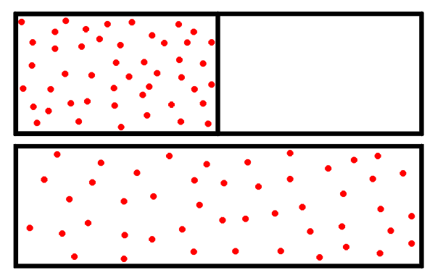
Rovnovážný stav
Když ponecháme jakoukoliv soustavu samovolně, po určitém čase (za zlomky sekund nebo klidně i za miliardy let) dospěje do stavu termodynamické rovnováhy a všechny pozorovatelné procesy se s časem nemění (jsou časově konstantní).
Soustava setrvává ve stavu rovnováhy i tehdy, pokud nějaké změny probíhají velmi pomalu a velmi nepatrně.

Slide 14
Ideální plyn
Vhodný model ke sledování chování částic.
Tři vlastnosti:
1) Rozměry částic jsou zanedbatelné ve srovnání se vzdáleností mezi nimi – lze je považovat za hmotné body.
2) Částice na sebe působí pouze vzájemnými srážkami (sílové působení a tedy i potenciální energii zanedbáváme).
3) Celková kinetická energie částic při srážkách se nemění (částice jsou dokonale pružné).
dokonalá stlačitelnost
dokonalá tekutost

Slide 15
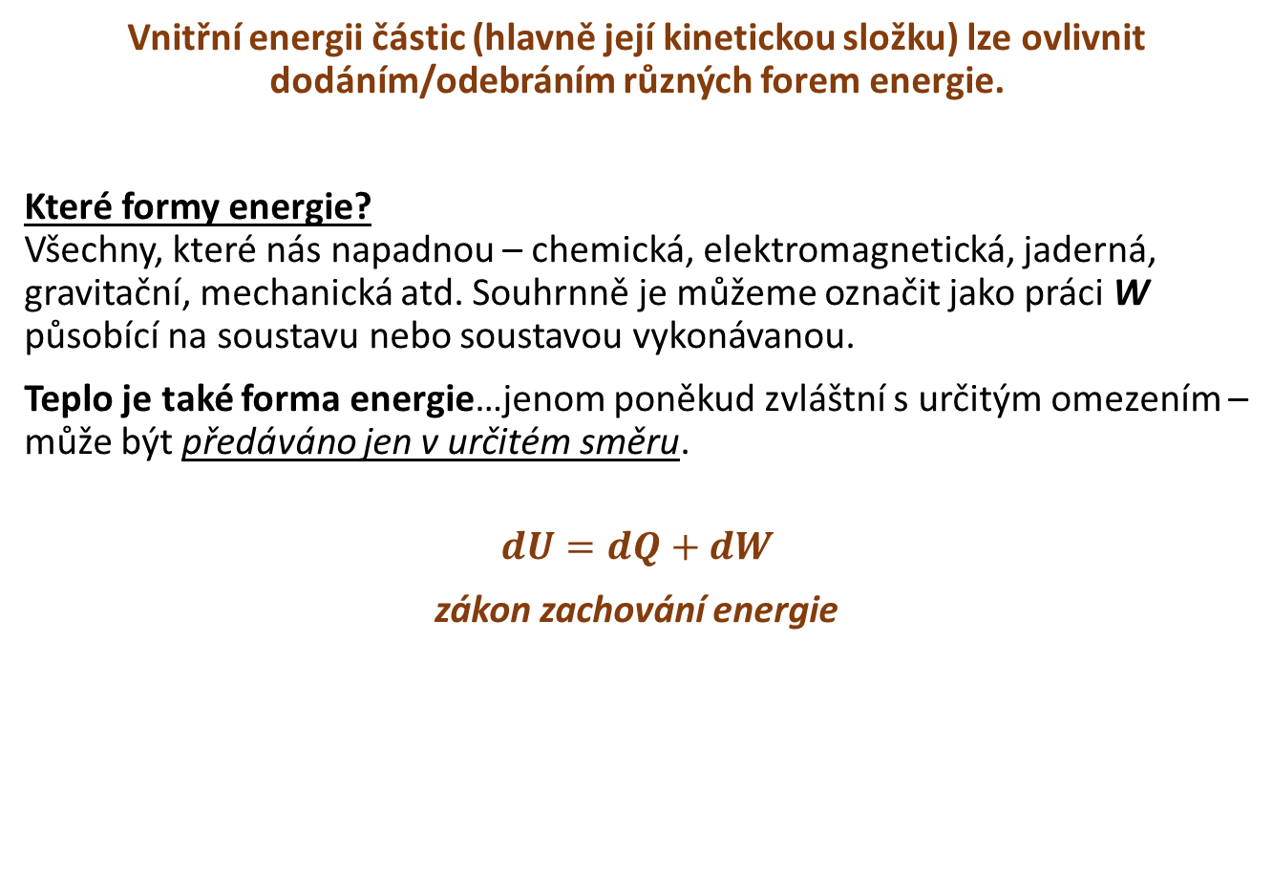
1. zákon termodynamiky
Vnitřní energii částic (hlavně její kinetickou složku) lze ovlivnit dodáním/odebráním různých forem energie.
Které formy energie?
Všechny, které nás napadnou – chemická, elektromagnetická, jaderná, gravitační, mechanická atd. Souhrnně je můžeme označit jako práci W působící na soustavu nebo soustavou vykonávanou.
Teplo je také forma energie…jenom poněkud zvláštní s určitým omezením – může být předáváno jen v určitém směru.
$$dU=dQ+dW$$
zákon zachování energie

Slide 16


Izobarický děj
Nechceme, aby se při nějakém procesu s ideálním plynem měnil jeho tlak…co se stane, pokud takový plyn ohřejeme?
Částice se začnou pohybovat rychleji, chaotičtěji a pokud má zůstat tlak konstantní, musí začít expandovat do okolí – plyn koná práci.
$$Q_{p}=U+p.∆V$$
$$\frac{p{∙V}_{1}}{T_{1}}=\frac{p{∙V}_{2}}{T_{2}} → \frac{V_{1}}{T_{1}}=\frac{V_{2}}{T_{2}}=konstanta$$
Gay – Lussacův zákon

Slide 17


Izochorický děj
Co se ale stane s ideálním plynem, pokud ho začneme ohřívat, ale nechceme, aby se rozpínal?
Částice se opět zrychlí a zvýší svou energii, čímž začnou vyvíjet větší tlak na stěny nádoby.
$$Q_{V}=∆U$$
$$\frac{p_{1}∙V}{T_{1}}=\frac{p_{2}∙V}{T_{2}} → \frac{p_{1}}{T_{1}}=\frac{p_{2}}{T_{2}}=konstanta$$
Charlesův zákon

Slide 18

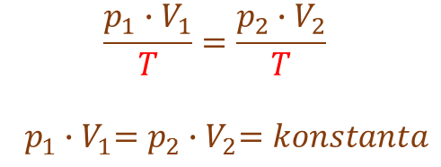
Izotermický děj
Co se stane s plynem, pokud ho začneme ohřívat a chceme, aby teplota zůstala konstantní?
Pokud zůstane konstantní teplota, nemůže se měnit ani vnitřní energie částic plynu; dodané teplo se tedy musí rychle měnit v práci.
$$Q_{T}=W$$
$$\frac{p_{1}∙V_{1}}{T}=\frac{p_{2}∙V_{2}}{T}$$
$$p_{1}{∙V}_{1}=p_{2}{∙V}_{2}=konstanta$$
Boylův – Mariottův zákon

Slide 19



Adiabatický děj
Co se stane s plynem, pokud ho ohřejeme a zabráníme výměně tepla s okolím?
Nárůst vnitřní energie se musí rychle proměnit v práci.
$$∆U=W$$
$${pV}^{}=konstanta$$
$$=\frac{c_{p}}{c_{V}} c_{p}{>c}_{V}$$
Poissonův zákon

Slide 20
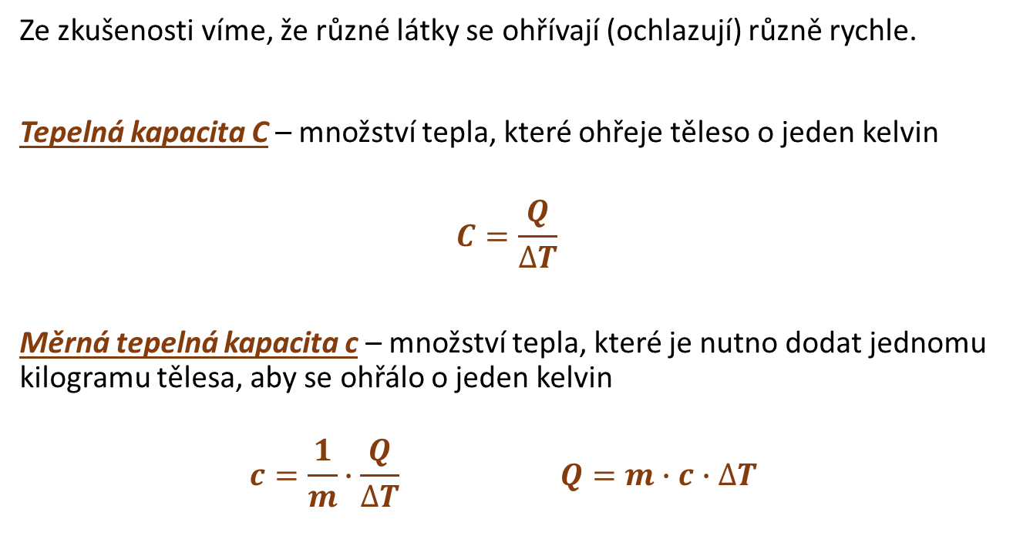
Tepelná kapacita a měrná tepelná kapacita
Ze zkušenosti víme, že různé látky se ohřívají (ochlazují) různě rychle.
Tepelná kapacita C – množství tepla, které ohřeje těleso o jeden kelvin
$$C=\frac{Q}{∆T}$$
Měrná tepelná kapacita c – množství tepla, které je nutno dodat jednomu kilogramu tělesa, aby se ohřálo o jeden kelvin
$$c=\frac{1}{m}∙\frac{Q}{∆T} Q=m∙c∙∆T$$

Slide 21

Příklad
Jaké teplo přijme kyslík o hmotnosti 50 g, zvýší-li se jeho teplota z 20° na 100°C při stálém tlaku? Měrná tepelná kapacita kyslíku při stálém tlaku je 912 J.kg⁻¹.K⁻¹.
m = 50 g = 0,05 kg
ΔT = 80 K
c = 912 J.kg⁻¹.K⁻¹
Q = ? J
$$Q=m∙c∙∆T$$
$$Q=0,05 kg∙912 J∙{kg}^{−1}∙K^{−1}∙80 K=3648 J$$

Slide 22
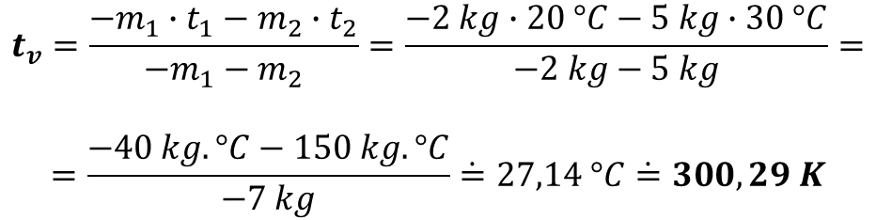
Příklad
Smícháme-li 2 kg vody o teplotě 20°C s 5 kg vody o teplotě 30°C, bude výsledná teplota směsi přibližně…?
m₁ = 2 kg
m₂ = 5 kg
t₁ = 20 °C
t₂ = 30 °C
t_{v} = ? °C
$$m_{1}∙c_{v}∙\left(t_{v}−t_{1}\right)=m_{2}∙c_{v}∙\left(t_{2}−t_{v}\right)$$
$$t_{v}=\frac{−m_{1}∙t_{1}−m_{2}∙t_{2}}{−m_{1}−m_{2}}=\frac{−2 kg∙20 °C−5 kg∙30 °C}{−2 kg−5 kg}=$$
$$=\frac{−40 kg.°C−150 kg.°C}{−7 kg}\dot{=}27,14 °C\dot{=}300,29 K$$

Slide 23

Stavová rovnice ideálního plynu
$$p∙V=N∙k∙T$$
$$p∙V=n∙R_{m}∙T$$
Lze ji odvodit ze vztahu pro tlak z klasické mechaniky:
$$p=\frac{F}{S}$$
Pro dva různé stavy téhož plynu platí:
$$\frac{p_{1}∙V_{1}}{T_{1}}=\frac{p_{2}∙V_{2}}{T_{2}}=konstanta$$

Slide 24
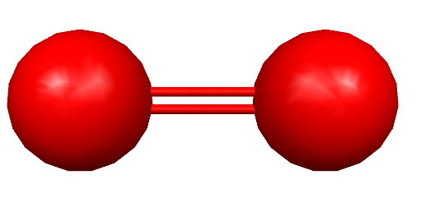
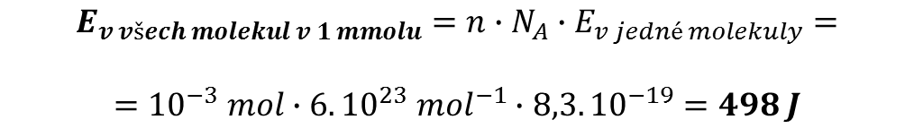

Příklad
Vazebná energie molekuly O₂ je asi 8,3.10⁻¹⁹ J. Jaká je celková vazebná energie 1 mmolu kyslíku? Uvažujte přibližnou hodnotu Avogadrovy konstanty 6.10²³ mol⁻¹.
E_{v} _{jedné molekuly} = 8,3.10⁻¹⁹ J
N_{A} = 6.10²³ mol⁻¹
n = 1 mmol = 10⁻³ mol
E_{v všech molekul v 1 mmolu} = ? J
8,3.10⁻¹⁹ J
$$E_{v všech molekul v 1 mmolu}=N∙E_{v jedné molekuly}$$
$$N=n∙N_{A}$$
$$E_{v všech molekul v 1 mmolu}=n∙N_{A}∙E_{v jedné molekuly}=$$
$$={10}^{−3} mol∙6.{10}^{23} {mol}^{−1}∙8,3.{10}^{−19}=498 J$$

Slide 25


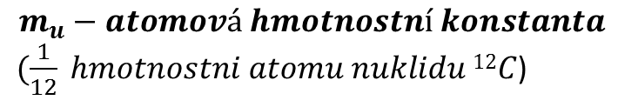


Příklad
Jaká je hmotnost kyslíku při jeho objemu 3,5 l, teplotě 350 K a tlaku 0,83 MPa? Počítejte s přibližnými hodnotami molární plynové konstanty 8,3 J.K⁻¹.mol⁻¹ a relativní atomové hmotnosti kyslíku 16.
V = 3,5 l = 0,0035 m³
T = 350 K
p = 0,83 MPa = 830 000 Pa
R_{m} = 8,3 J.K⁻¹.mol⁻¹
A_{r} = 16
m = ? kg
$$m_{u}−atomová hmotnostní konstanta$$
$(\frac{1}{12} hmotnostni atomu nuklidu 12C$)
$$m_{u}=1,66057.{10}^{−27} kg$$
$$p∙V=n∙R_{m}∙T$$
$$m=m_{u}∙A_{r}$$
$$m_{všech molekul}=m∙N=m∙\left(n∙N_{a}\right)$$
$$n=\frac{p∙V}{R_{m}∙T}=\frac{830 000 Pa∙0,0035 m^{3}}{8,3 J.K^{−1}.{mol}^{−1}∙350 K}=1 mol$$
A_{r} rovno 16 je relativní hmotnost jednoho atomu kyslíku. Jelikož kyslík tvoří molekulu s dvěma atomy, musí být A_{r} dvojnásobně větší.
$$m=m_{u}∙A_{r}=1,66057.{10}^{−27} kg∙32\dot{=}53.{10}^{−27} kg$$
$$m_{všech molekul}=m∙N=m∙\left(n∙N_{a}\right)=53.{10}^{−27} kg∙1 mol∙6.{10}^{23} {mol}^{−1}=0,0318 kg$$

Slide 26
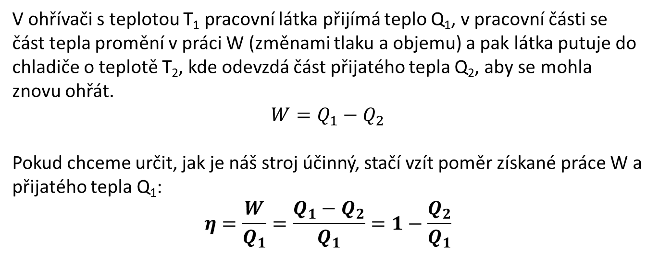
Tepelný stroj a účinnost
V ohřívači s teplotou T₁ pracovní látka přijímá teplo Q₁, v pracovní části se část tepla promění v práci W (změnami tlaku a objemu) a pak látka putuje do chladiče o teplotě T₂, kde odevzdá část přijatého tepla Q₂, aby se mohla znovu ohřát.
$$W=Q_{1}−Q_{2}$$
Pokud chceme určit, jak je náš stroj účinný, stačí vzít poměr získané práce W a přijatého tepla Q₁:
$$η=\frac{W}{Q_{1}}=\frac{Q_{1}−Q_{2}}{Q_{1}}=1−\frac{Q_{2}}{Q_{1}}$$

Slide 27



Příklad
Průtokový ohřívač ohřeje za 1 minutu 1 litr vody z 15°C na 80°C. Měrná tepelná kapacita vody je 4,2 kJ.kg⁻¹.K⁻¹. Jaký je příkon ohřívače?
t = 1 min = 60 s
V = 1 l → m = 1 kg
c_{v} = 4,2 kJ.kg⁻¹.K⁻¹ = 4200 J.kg⁻¹.K⁻¹
ΔT = 65 K
P₀ = ? W
$$Q=m∙c_{v}∙∆T$$
$$P_{0}=\frac{∆E}{∆t}=\frac{∆Q}{∆t}$$
$$Q=m∙c_{v}∙∆T=1 kg∙4200 J.{kg}^{−1}.K^{−1}∙65 K=273 000 J$$
$$P_{0}=\frac{∆Q}{∆t}=\frac{273 000 J}{60 s}=4 550 W=4,55 kW$$

Slide 28



2. zákon termodynamiky
Klasický pohled – teplo může přecházet pouze z teplejšího tělesa na chladnější.
Novější pohled – všechny procesy v přírodě mají tendenci samovolně usměrňovat jakoukoliv energii do co nejvíce rovnoměrného rozdělení s nejnižší hodnotou, což lze určit podle toku tepelné energie
spontánní expanze částic plynu po odstranění přepážky

Slide 29
3. zákon termodynamiky
Teplotu absolutní nuly nelze dosáhnout žádným počtem konečných operací.
Fyzikální veličiny se při teplotách blízkých nule stávají konstantní (některé i nulové) – soustava se tak ocitá v termodynamické rovnováze. A pokud je soustava v termodynamické rovnováze, nelze dosáhnout další změnu její teploty. Ať se jakkoliv snažíme snižovat teplotu soustavy, při určitém stupni zjistíme, že „dál“ to už nepůjde.
Z toho také vyplývá, že částice mají vždy nějakou minimální hodnotu vnitřní energie a není možné úplně zastavit jejich pohyb.

Slide 30
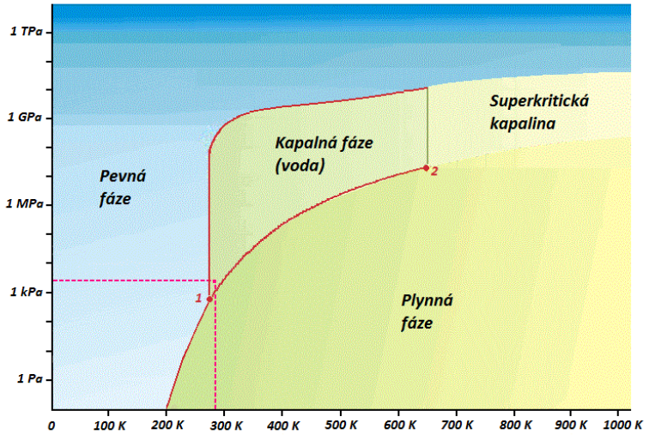
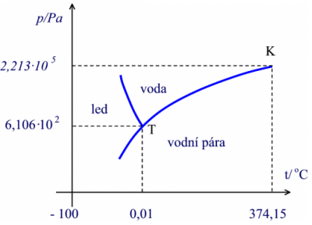
Změny skupenství, fázový diagram vody
Skokové změny objemu, uspořádanosti (entropie) částic a struktury látek.
Skokem se část tepla látkou pohltí nebo uvolní.
Skupenské teplo L tuhnutí, tání, vypařování – obvykle vztažené na hmotnost jako měrné skupenské teplo l – teplo, které je nutné dodat/odebrat 1 kg látky na změnu skupenství.
Pro jakýkoliv fázový přechod platí, že obě fáze koexistují v rovnováze a mají stejné hodnoty uvažovaných fyzikálních veličin.

Slide 31



Příklad
Hladina vodní nádrže o ploše 0,2 ha se při teplotě 0 °C pokryla ledem o tloušťce 3 mm. Skupenské teplo tuhnutí ledu je 334 kJ.kg⁻¹, hustota ledu při této teplotě je 918 kg.m⁻³. Kolik tepla předala mrznoucí voda do svého okolí?
S = 0,2 ha = 2 000 m²
h = 3 mm = 0,003 m
l_{t} = 334 kJ.kg⁻¹ = 334 000 J.kg⁻¹
= 918 kg.m⁻³
L_{t} = ? J
$$L_{t}=m∙l_{t}$$
$$V=S∙h$$
$$m=ρ∙V$$
$$m=ρ∙V=ρ∙S∙h=918 kg.m^{−3}∙2000 m^{2}∙0,003 m=5508 kg$$
$$L_{t}=m∙l_{t}=5508 kg∙334 000 J.{kg}^{−1}=1 839 672 000 J=1,84 GJ$$

Slide 32
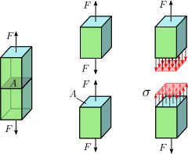
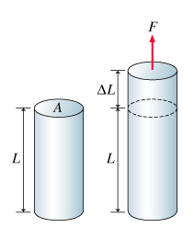
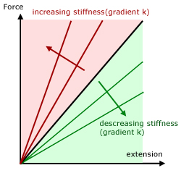
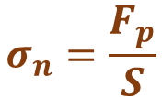
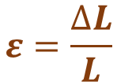
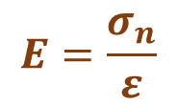
Normálové napětí, modul pružnosti
Tahem se vzdálenosti mezi částicemi zvětšují a začnou tak převládat přitažlivé síly.
Na pomyslném řezu (ploše) vzniká stav napjatosti – normálové napětí.
$$σ_{n}=\frac{F_{p}}{S}$$
Veličina analogická tlaku u tekutin (stejná jednotka).
$$E=\frac{σ_{n}}{ε}$$
Materiály s velkým modulem pružnosti mají nízkou schopnost deformace a naopak.
$$ε=\frac{∆L}{L}$$

Slide 33
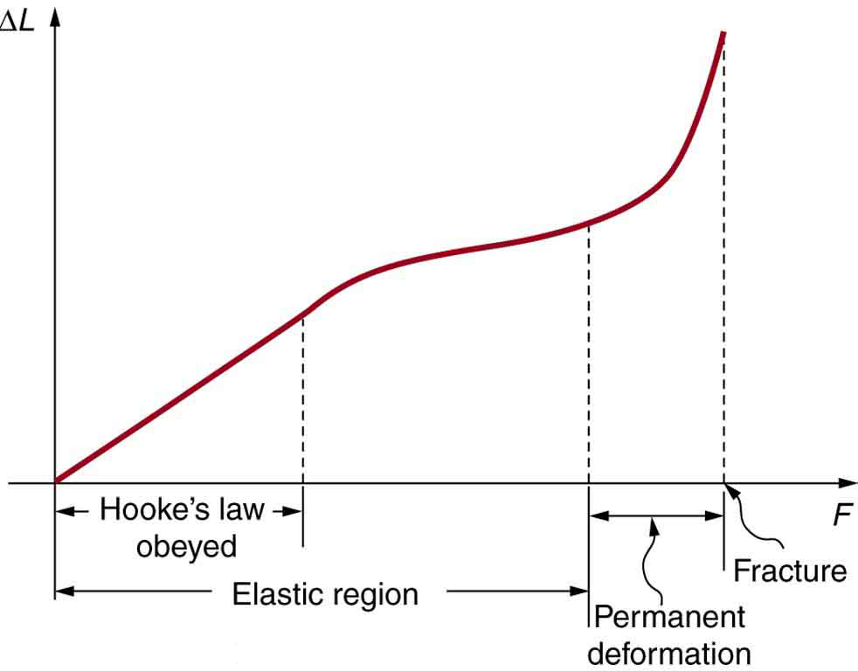
Hookův zákon
Pružná deformace – pokud vnější síly přestanou působit, deformace zmizí (elasticita). Při určité síle normálové napětí roste přímo úměrně s relativním prodloužením.

Slide 34
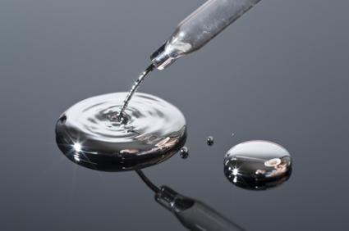
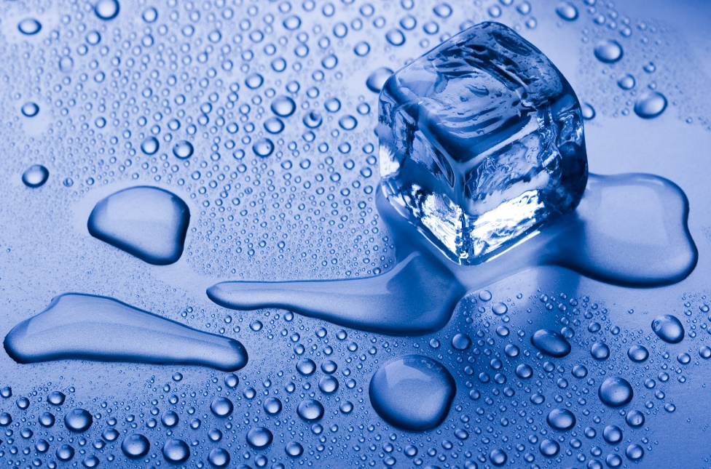
Teplotní roztažnost
Vlivem teploty dochází k změně rozměrů (případně i tvaru) těles. Většina těles se vzrůstající teplotou rozpíná svůj objem (molekuly se pohybují rychleji a vzdálenosti mezi nimi se zvětšují).

Slide 35
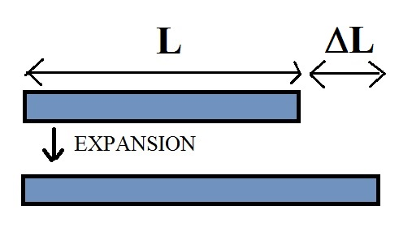
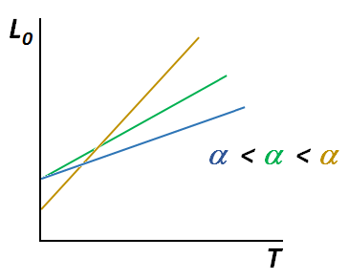




Délková teplotní roztažnost
Týká se těles, u kterých je jeden rozměr výrazně větší (tyče, trubice, dráty…).
$$∆t=t−t_{0}$$
$$∆l=α∙l_{0}∙∆t$$
$$∆l=l−l_{0}$$
$$l=l_{0}∙\left(1+α∙∆t\right)$$
α - teplotní součinitel (koeficient) délkové roztažnosti
Čím strmější křivka (větší α), tím lepší teplotní roztažnost.

Slide 36
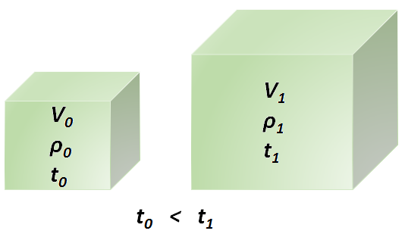



Objemová teplotní roztažnost
$$∆V=β{∙V}_{0}∙∆t$$
$$V=V_{0}∙\left(1+β∙∆t\right)$$
β – teplotní součinitel (koeficient) objemové roztažnosti.
$$β≈3α$$
Objemová teplotní roztažnost vody.

Slide 37


Příklad
Uvažujme železnou odměrnou nádobu kalibrovanou na objem 10 dm³ za předpokladu teploty měřené kapaliny 20°C. Jaké absolutní chyby se zhruba dopustíme, budeme-li měřit objem při teplotě 80°C (α_{Fe} = 1,2.10⁻⁵ K⁻¹)?
V = 10 dm³ = 0,01 m³
Δt = 60 °C
α_{Fe} = 1,2.10⁻⁵ K⁻¹
ΔV = ? m³ (o kolik se objem nádoby změní, o tolik se změní i měřený objem kapaliny)
$$∆V=β{∙V}_{0}∙∆t$$
$$β≈3∙α$$
$$∆V=β{∙V}_{0}∙∆t=3∙1,2.{10}^{−5} K^{−1}∙0,01 m^{3}∙60 K=2,16.{10}^{−5} m^{3}=21,6 ml$$

Slide 38
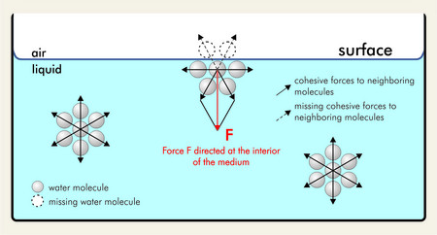

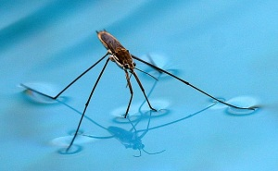
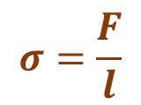

Povrchové napětí
Tekutina (resp. její částice) na rozhraní se snaží dosáhnout stavu s nejnižší energií a „stáhnout se“ tak, aby měla při daném objemu co nejnižší povrch.
Na povrchové částice působí přitažlivé a odpudivé síly asymetricky, proto lze povrchové napětí chápat jako energii „nenasycených“ vazeb těchto částic tvořících povrch (J.m⁻²).
$$σ=\frac{F}{l}$$
Pokud bychom chtěli zvětšit povrch tekutiny, museli bychom vyvinout sílu právě kvůli vazební energii povrchových částic a tato síla je úměrná délce plochy, na kterou tato síla působí.
$$∆E=W=σ∙∆S$$

Slide 39
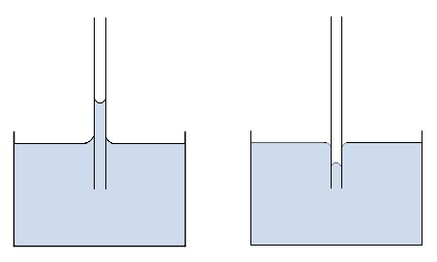
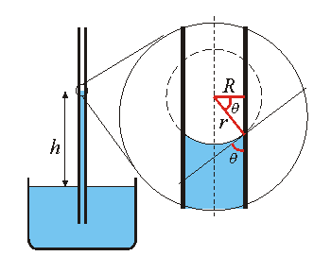
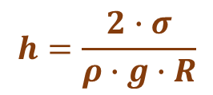
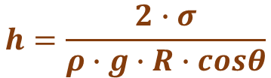
Kapilarita
Pokud ponoříme do kapaliny úzkou trubičku, můžeme pozorovat zakřivení povrchu kapaliny v kapiláře a výstup tekutiny v kapiláře nad hladinu nebo pokles pod hladinu.
elevace
deprese
$$h=\frac{2∙σ}{ρ∙g∙R}$$
$$h=\frac{2∙σ}{ρ∙g∙R∙cosθ}$$

Slide 40

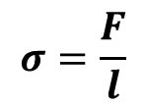
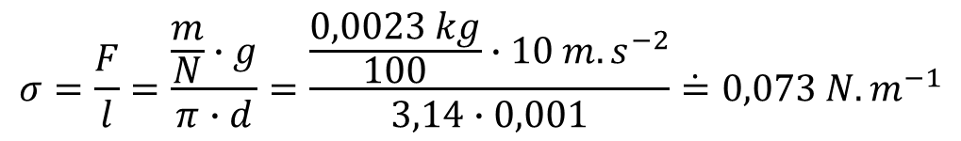
Příklad
Od ústí kapiláry s průměrem 1 mm odpadlo působením vlastní tíhy 100 kapek kapaliny o celkové hmotnosti 2,3 g. Jaké bylo přibližně povrchové napětí kapaliny? Počítejte g = 10 m.s⁻².
d = 1 mm = 0,001 m
m = 2,3 g = 0,0023 kg
N = 100 kapek
g = 10 m.s⁻¹
σ = ? N.m⁻¹
kapka se „odděluje“ po obvodu ústí kapiláry, proto l = π.d
d
$$σ=\frac{F}{l}$$
$$l=π∙d$$
$$σ=\frac{F}{l}=\frac{\frac{m}{N}∙g}{π∙d}=\frac{\frac{0,0023 kg}{100}∙10 m.s^{−2}}{3,14∙0,001}\dot{=}0,073 N.m^{−1}$$

